Slide 1
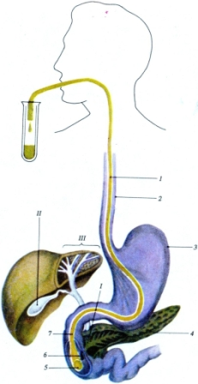
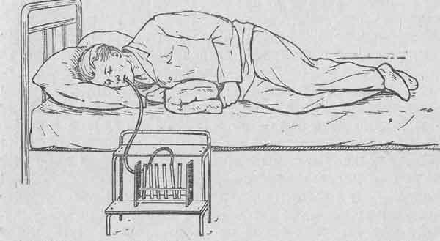
Дуоденальное зондирование

Slide 2
Дуодена́льное зонди́рование — метод, применяемый при заболеваниях печени и желчевыводящих путей с диагностическими и лечебными целями. Либо в двенадцатиперстную кишку, либо парентерально — вводят различные раздражители с целью стимуляции сокращений жёлчного пузыря и расслабления сфинктера общего жёлчного протока, что приводит к выходу жёлчи в двенадцатиперстную кишку. Выделившаяся жёлчьаспирируется через введённый в двенадцатиперстную кишку зонд.

Slide 3
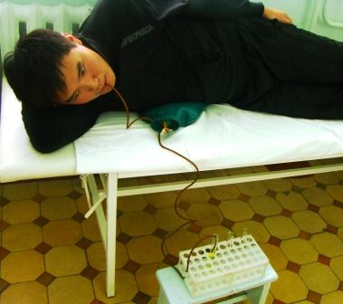
Методика выполнения процедуры
На зонде отмечается расстояние от пупка до передних зубов пациента в положении стоя.
Усадить пациента, дать ему в руки лоток с зондом.
Оливу кладут пациенту глубоко за корень языка, предлагают глубоко дышать и делать глотательные движения. Олива предположительно находится в желудке, если зонд дошел до первой метки. В случае появления позывов на рвоту — пациент должен зажать зонд губами и сделать несколько глубоких вздохов.
После попадания оливы в желудок пациента укладывают на правый бок, подложив валик (сверху которого — горячая грелка, завёрнутая в полотенце) на уровень нижних рёбер — подреберья.
Пациент должен продолжать медленно заглатывать зонд. Одновременно необходимо аспирировать содержимое желудка, что должно способствовать открытию привратника и переходу оливы в двенадцатиперстную кишку.

Slide 4
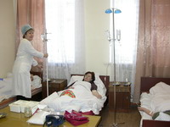
Чаще всего олива проходит в двенадцатиперстную кишку через 1—2 часа во время периодического открытия привратника. В случае, если зонд свернулся в желудке — исследуемый оттягивает его до первой отметки, после чего опять медленно заглатывает. Для определения местоположения оливы можно использовать рентгеноскопию. Можно также применить такой метод: шприцем в зонд вводят воздух, если пациент ощущает клокотание — олива в желудке, если нет — в двенадцатиперстной кишке.
В случае задержки открытия привратника — ввести подкожно 1 мл 0,1 % раствора атропина, 2 мл 2 % раствора папаверина или дать выпить 100—200 мл 1 % раствора натрия гидрокарбоната, после чего на 10—15 минут закрыть зонд зажимом.

Slide 5
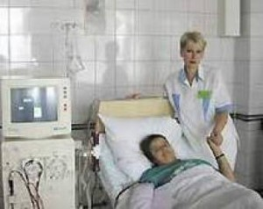
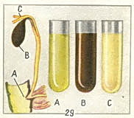
Порция А. Выделяется из зонда после попадания оливы в кишку. Для анализа — берут пробирку с самым прозрачным содержимым.
Для сбора порции B вводят один из раздражителей, после чего закрывают зонд на 5—10 минут, после чего выделяется тёмно-оливковая жёлчь — концентрированное содержимое жёлчного пузыря. Если этого не происходит, то через 15—20 минут повторяют введение раздражителя.
Порция C — выделяется после полного опорожнения жёлчного пузыря. Жидкость прозрачная, без примесей — это смесь жёлчи из внутрипёченочных жёлчных путей и кишечного сока.
После получения порции C зонд извлекают.

Slide 6
Какие-вещества используют в качестве раздражителей, вводимых в двенадцатиперстную кишку при дуоденальном зондировании?
В качестве раздражителей используют 30-50 мл теплого 25 % раствора магния сульфата, 20 мл оливкового масла, 10 % раствор пептона, 10 % раствор натрия хлорида, 40 % раствор ксилита, 40 % раствор глюкозы и др., которые вводят внутрь. Парентерально можно вводить 2 мл питуитрина, 0,5-1 мг гистамина внутримышечно, атропин и др.

Slide 7
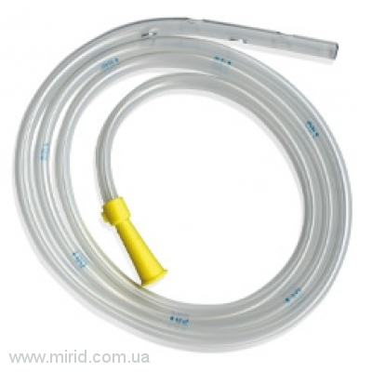
Что представляет собой зонд для дуоденального зондирования?
Зонд для дуоденального зондирования представляет собой резиновую трубку диаметром 3-5 мм и длиной 1,5 м. На его конце, вводимом в желудок, укреплена полая металлическая олива размером 2x0,5 см, имеющая ряд отверстий. На зонде расположены 3 метки: на расстоянии 40-45 см от оливы, 70 см и 80 см от оливы. Последняя метка ориентировочно соответствует расстоянию от передних зубов до большого сосочка двенадцатиперстной кишки (фатерова соска). Перед употреблением дуоденальный зонд кипятят и охлаждают в кипяченой воде.

Slide 8
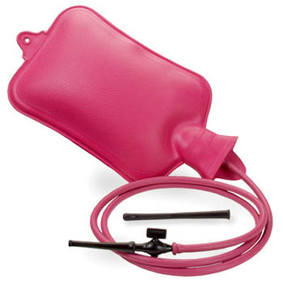
КЛИЗМЫ. ВИДЫ КЛИЗМ
Клизма - лечебно-диагностичекая манипуляция, представляющая собой введение в нижний отрезок толстой кишки различных жидкостей

Slide 9
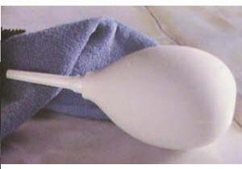
Очистительная Клизма
Очистительная клизма
Ее ставят больному при подготовке к рентгенологическому исследованию органов пищеварения, мочевыделения и органов малого таза, а также при подготовке к эндоскопическому исследованию толстой кишки, при запорах, перед операцией, родами, при отравлении, перед постановкой лекарственной, капельной (питательной или лекарственной) клизм.
Противопоказаниями к постановке очистительной клизмы являются:
кровотечения из пищеварительного тракта;
острые воспалительные или язвенные процессы в области толстой кишки и заднего прохода;
злокачественные новообразования прямой кишки;
первые дни после операции на органах пищеварительного тракта;
трещины в области заднего прохода или выпадение прямой кишки.

Slide 10
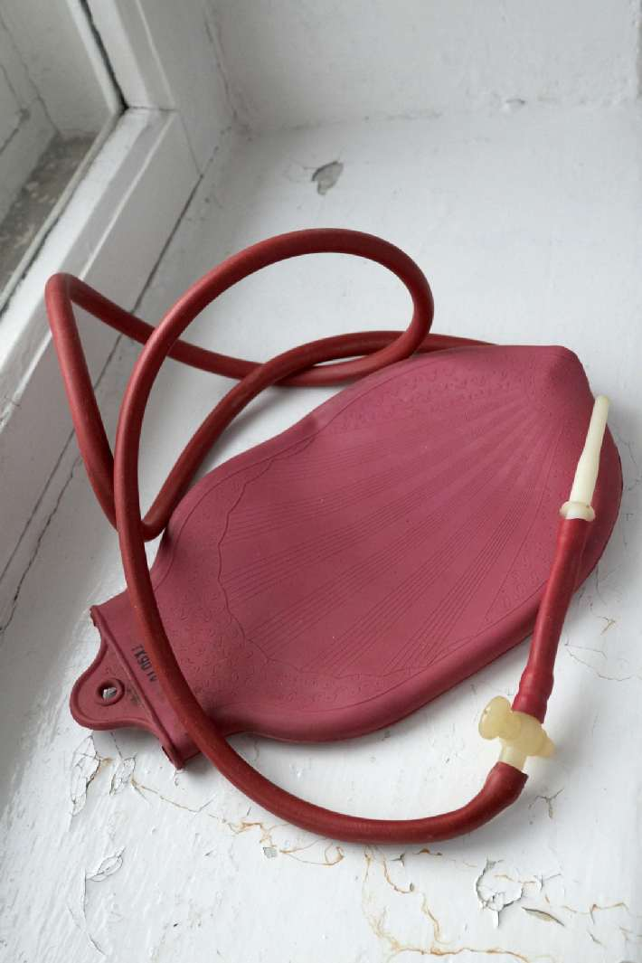
Последовательность действий:
1) налейте в кружку Эсмарха 1,0—1,5 л воды комнатной температуры (20 °С). При атоническом запоре температура воды должна быть ниже 12 °С, а при спастическом — выше (до 42 °С). Для разжижения и облегчения выведения кала в воду можно добавить масло (касторовое, вазелиновое, подсолнечное) или столовую ложку мыльных стружек;
откройте вентиль на резиновой трубке и заполните ее водой. Закройте вентиль;
подвесьте кружку на стойку, смажьте наконечник вазелином;
на кушетку, покрытую клеенкой, свисающей в таз (на случай, если больной не сможет удержать воду и кишечнике), уложите больного на левый бок, при этом ноги его должны быть согнуты в коленях и слегка при ведены к животу (если больного невозможно уложить на бок, клизму ставят в положении больного ми спине);

Slide 11
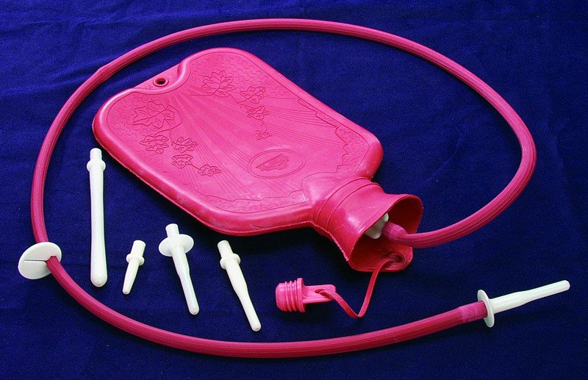
объясните больному, что он должен постараться задержать воду в кишечнике на несколько минут для лучшего разжижения каловых масс;
I и II пальцами левой руки раздвиньте ягодицы, а правой рукой осторожно введите наконечник в анальное отверстие, продвигая его в прямую кишку вначале по направлению к пупку (3—4 см), а затем параллельно позвоночнику на глубину 8—10 см;

Slide 12
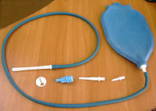
приоткройте вентиль — вода начнет поступать в кишечник (следите, чтобы вода не вытекала быстро, так как это может вызвать боли). Если вода не поступает в кишечник, поднимите кружку выше и измените положение наконечника: проведите его глубже или слегка вытяните наружу. Если это не помогает (видимо, наконечник забит каловыми массами), извлеките наконечник, промойте его под сильной струей воды и введите вновь;
приоткройте вентиль – вода начнет поступать в кишечник (следите чтобы вода не вытекала быстро, так как это может вызвать боли). Если вода не поступает в кишечник, поднимите кружку выше и измените положение наконечника: проведите его глубже или слегка вытяните наружу. Если это не помогает (видимо наконечник набит каловыми массами), извлеките наконечник, промойте его под сильной струей воды и введите вновь;

Slide 13
после введения воды в кишечник закройте вентиль и осторожно извлеките наконечник;
попросить пациента в течении 10 минут полежать на спине и удержать воду в кишечнике, затем опорожнить кишечник на унитазе или судне;
подмыть пациента.
По окончанию процедуры клизменный наконечник, перчатки. Фартук поместить в емкость с дезинфицирующим раствором.
Послабляющие клизмы (масляную и гипертоническую)применяют при неэффективности очистительной клизмы, в первые дни после операции на органах брюшной полости и после родов, а также при массивных отеках.

Slide 14
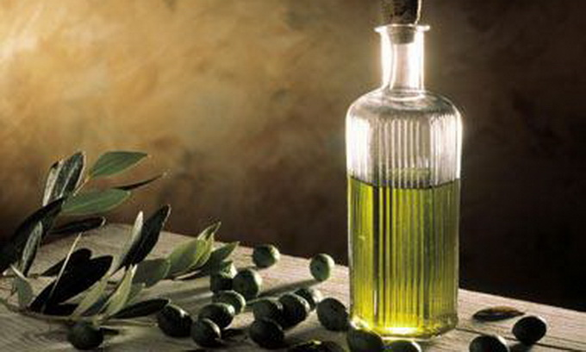
Масляная клизма.
Введенное в кишечник масло обволакивает и размывает каловые массы. После масляной клизмы опорожнение кишечника наступает через 10- 12 часов.
Противопоказания:
кровотечение из пищеварительного тракта.
злокачественные новообразования прямой кишки;
выпадение прямой кишки;
язвенные процессы в области толстой кишки и заднего прохода.

Slide 15
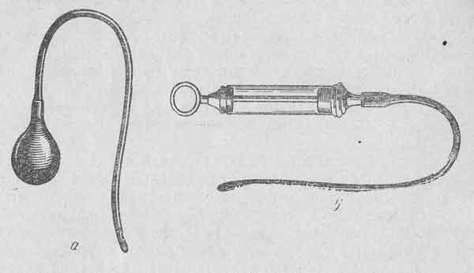
Оснащение:
стерильные: грушевидный баллончик, газоотводная трубка, лоток, перчатки латексные, масляный раствор в количестве 100—150—200 мл, вазелиновое масло, перевязочный материал;
емкость с дезинфицирующим раствором.
Обязательные условия: после постановки масляной
клизмы пациент должен лежать несколько часов, так как масло, введенное в кишечник, постепенно обволакивает каловые массы и при ходьбе пациента может вытекать из кишечника.

Slide 16
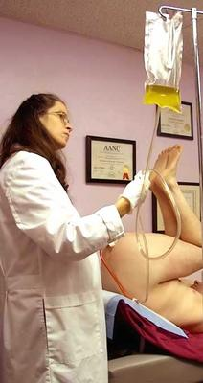
Последовательность действий:
предупредите больного о том, что после клизмы он не должен будет вставать с постели до утра;
наберите в грушевидный баллон 100—200 мл теплого масла;
смажьте газоотводную трубку вазелином;
уложите больного на левый бок с согнутыми и приведенными к животу ногами;
раздвинув ягодицы, введите газоотводную трубку и прямую кишку на 15—20 см;
подсоедините к трубке грушевидный баллон и медленно введите масло;
извлеките газоотводную трубку и погрузите ее в дезинфицирующий раствор, а баллон промойте с мылом проточной водой

Slide 17
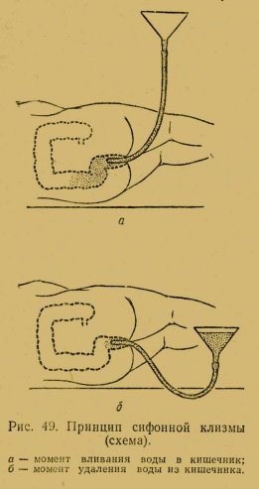
Сифонная клизма.
С ее помощью достигается более эфффективное очищение кишечника, так как он промывается водой многократно.
Показаниями для постановки сифонной клизмы являются:
отсутствие эффекта от очистительной, послабляющих клизм и приема слабительных;
необходимость выведения из кишечника ядовитых веществ, попавших в него через рот или выделившихся в кишечник через его слизистую оболочку;
подозрение на кишечную непроходимость.
Для постановки сифонной клизмы нужно приготовить: 1) два толстых желудочных зонда длиной 1 м и внутренним диаметром не менее 10 мм, соединенных стеклянной трубкой, и воронку вместимостью 1 л; 2) 10—12 л воды комнатной температуры; 3) кувшин (кружку); 4) ведро для собирания промывных вод; 5) клеенку, фартук, вазелин.

Slide 18
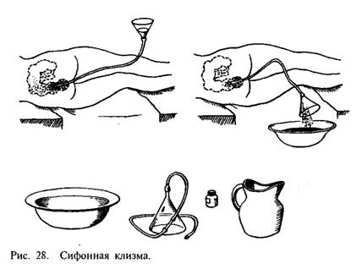
Последовательность действий :
1) уложите больного в такое же положение, как и для очистительной клизмы;
2) слепой конец зонда смажьте вазелином на протяжении 30—40 см;
3) раздвиньте ягодицы больного и введите слепой конец зонда в кишечник на глубину 30—40 см;
4) подсоедините воронку;
5) далее промывайте кишечник аналогично промыванию желудка до «чистых» промывных вод, используя за кон сообщающихся сосудов. Нужно следить, чтобы вода уходила из воронки лишь до ее устья, иначе закон сообщающихся сосудов нарушится и воду трудно будет вернуть из кишечника в воронку. Нельзя допустить, чтобы в кишечник с водой засасывался и воздух. Для того чтобы избежать этого, наливая воду, воронку удерживают в несколько наклоненном положении;
6) вылейте последнюю порцию промывных вод и медленно извлеките зонд.

Slide 19
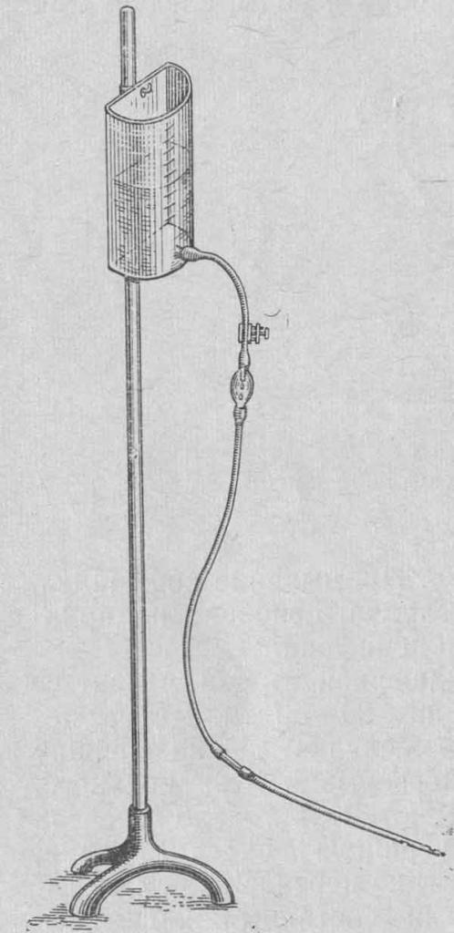
Капельная клизма
При заболеваниях, когда питательные вещества нельзя вводить через рот, их можно вводить через прямую кишку. Применение питательных клизм очень ограничено. В нижнем отделе толстой кишки всасывается только вода, изотонический раствор хлорида натрия, растворы глюкозы и спирта, частично всасываются белки и аминокислоты. Объем питательных клизм не должен превышать 200-250 мл. Для лучшего удержания раствора в кишечнике, добавляют 5—10 капель настойки опия. Ставить питательные клизмы рекомендуют не чаще 1-2 раз в день, так как можно вызвать раздражение прямой кишки. Если жее оно возникло, надо сделать перерыв на несколько дней.
Лучше всего питательные клизмы вводить капельным путем, этот метод имеет некоторые преимущества:
жидкость, поступая в кишечник по каплям, лучше всасывается;
кишечник не растягивается, и не повышается внутрибрюшное давление;
не вызывает перистальтику кишечника;
не препятствует выделению газов;

Slide 20
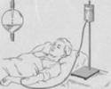
не вызывает болей.
Показание: большая потеря жидкости в организме. В тех случаях, когда питательные вещества нельзя вводить пациенту через рот.
Противопоказания:
кровотечение из пищеварительного тракта;
острые воспалительные и язвенные процессы в области толстой кишки и заднего прохода;
злокачественные новообразования;
трещины в области заднего прохода или выпадение прямой кишки.
Оснащение:
— стерильные: клизменный наконечник, лоток, вазелиновое масло, лекарственные растворы, перчатки латексные;
—- система для постановки очистительной клизмы, соединяющаяся с наконечником капельницы и зажимом на штативе.

Slide 21
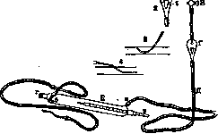
Обязательные условия: ставить лекарственную клизму через 30-40 минут после очистительной. Вводимый раствор должен быть определенной t°, равной 40°-42°С.
Последовательность действий:
уложите больного в удобное для него положение (можно на спине);
открыв зажим, заполните систему раствором (из желудочного зонда должен появиться раствор) и закройте зажим;
введите в прямую кишку смазанный вазелином зонд на глубину 20—30 см;
зажимом отрегулируйте скорость поступления капель (60—100 в минуту).
Во время этой процедуры, продолжающейся несколько часов, больной может спать, а медицинская сестра должна следить за тем, чтобы сохранялась постоянной скорость поступления капель и раствор оставался теплым.

Slide 22
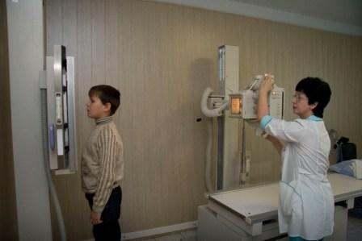
Рентгенологические исследования
Для рентгенологического исследования желчного пузыря и желчевыводящих путей применяют чаще всего два основных метода: холецистографию (рентгенологическое исследование желчного пузыря с предварительным пероральным приемом рентгеноконтрастного препарата) и холеграфию (рентгенологическое исследование желчных протоков с внутривенным введением контрастного вещества). Перед проведением холецистографии и холеграфии пациент в течение трех дней должен соблюдать диету для предупреждения метеоризма. Скопления газа в кишечнике дают при рентгенологическом изображении округлые очаги просветления и могут накладываться на тень желчного пузыря, затрудняя правильную трактовку данных. Обязательных очистительных клизм, равно как и так называемых «жирных завтраков» накануне исследования, не требуется. Очистительную клизму ставят лишь при выраженном метеоризме.

Slide 23
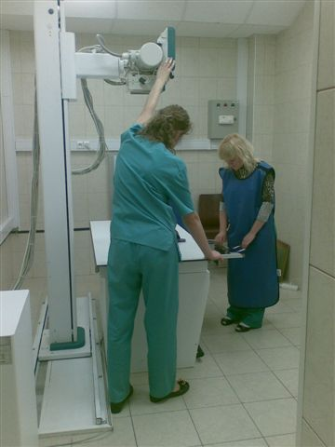
При холецистографии больной накануне исследования принимает рентгеноконтрастный йодсодержащий препарат (холевид и др.) из расчета 1 г на 20 кг массы тела больного, запивая сладким чаем, по 0,5 г через каждые 5 мин в течение получаса. Контрастное вещество, попадая в печень, выделяется с желчью и накапливается в желчном пузыре. При этом максимальная концентрация препарата в желчном пузыре наблюдается через 15–17 ч после приема. Поэтому, если холецистография назначена на 9-10 ч утра, то препарат следует принять накануне вечером в 17–19 ч. Больных предупреждают о возможности появления у них тошноты и жидкого стула после приема этих препаратов.

Slide 24
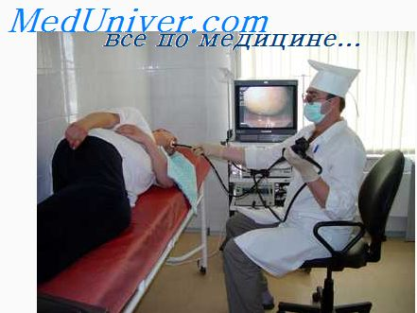
Эндоскопические методы
Эндоскопические методы исследования позволяют с помощью специального оптического прибора (эндоскопа) осмотреть слизистую оболочку пищевода, желудка, двенадцатиперстной кишки (эзофагогастродуоденоскопия), прямой и сигмовидной кишки (ректороманоскопия), толстой кишки (колоноскопия), органы брюшной полости (лапароскопия). А также провести в необходимых случаях биопсию (взять кусочек ткани) с последующим гистологическим исследованием, осуществить лечебные манипуляции (например, обкалывание язвенного дефекта лекарственными препаратами, облучение его гелий-неоновым лазером, удаление небольших полипов, конкрементов, находящихся в общем желчном протоке и т. д.).

Slide 25
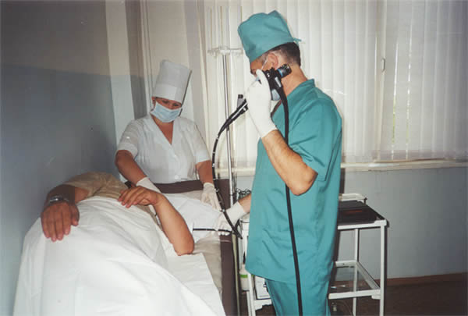
Специальной подготовки больных для эзофагогастродуоденоскопии не требуется. Плановую гастроскопию проводят утром, натощак. Экстренную гастроскопию (например, при желудочном кровотечении) выполняют в любое время суток. За 30 мин до исследования больному вводят подкожно 1 мл 0,1 % раствора атропина, непосредственно перед исследованием проводят местную анестезию слизистой оболочки глотки раствором дикаина. После эзофагогастродуоденоскопии в течение 1–1,5 ч больным не разрешают принимать пищу (до полного восстановления нормального глотания). Если бралась биопсия, пищу в этот день дают холодной.

Slide 26
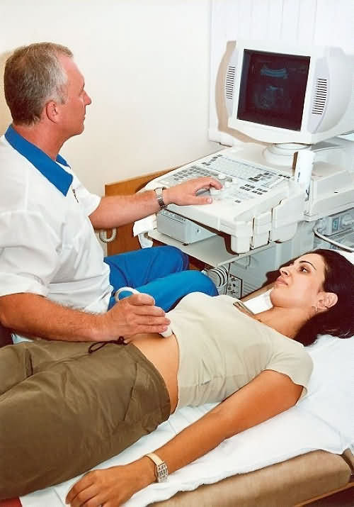
ультразвуковое исследование
Для диагностики заболеваний органов пищеварения используют ультразвуковое исследование (эхографию), применение которого основано на том, что разные среды организма обладают неодинаковыми акустическими свойствами и по-разному отражают излучаемые аппаратом ультразвуковые сигналы. С помощью ультразвукового исследования можно определить положение, форму, размеры, структуру различных органов брюшной полости – печени, желчного пузыря, поджелудочной железы, выявить опухоли, кисты и т. д.

Slide 27
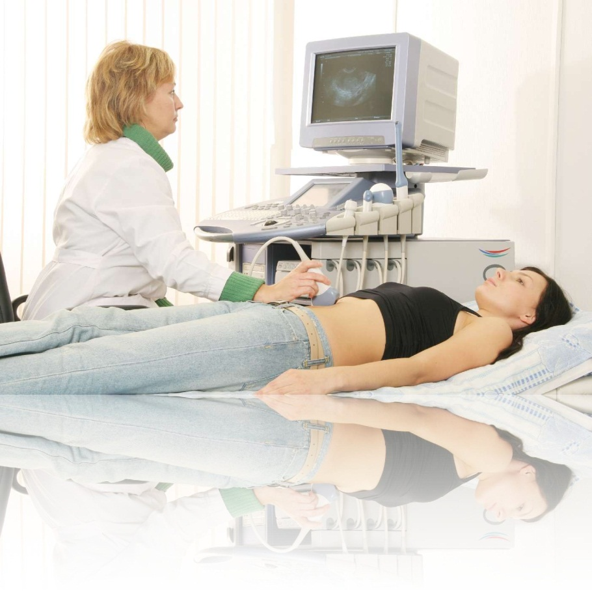
Как правило, эхографию органов брюшной полости проводят натощак. Подготовка к ней сводится к борьбе с метеоризмом, так как скопление газов в петлях кишечника затрудняет ультразвуковую визуализацию органов. С целью устранения метеоризма в течение 2–3 дней перед исследованием больным назначают прием активированного угля или карболена (по 0,5–1,0 г 3–4 раза в день), а также (по показаниям) – прием ферментных препаратов, например, фестала.

